Slide 1
Timothée Raulin
2020-2021
Programmation GPU

Slide 2
Introduction
Rappel des épisodes précédents.
Présentation générale du cours.

Slide 3
Théorie : Compute Shader
Shader model 5 (Dx 11, Vulkan, Metal, Androïd)
On sort du pipeline Vertex -> Pixel
Compute
Données Lecture/Ecriture
Bonus : 100k threads! Communication/synchronisation inter thread
Shared memory
Programmation généraliste.
Données Lecture

Slide 4
Théorie : Compute Shader
Pour faire quoi ?
Tout ce qui n’est pas l’affichage de triangles :
Evolve.
Simulation physique.
Tri de particule.
Post traitement complexe.
Calcul sur des données résidant dans la mémoire du GPU.
…
C’est contaminant!
Ce qui est fait au compute nécessite des données GPU et produit des données GPU
Le « retour » GPU > CPU est possible mais asynchrone (ou synchrone mais inefficace).

Slide 5
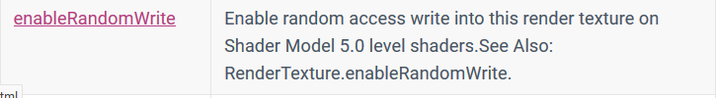
Théorie : Compute Shader
« Random access » : UAV : Unordered Access View.
Il faut configurer les « render textures » pour l’accepter.
https://docs.unity3d.com/ScriptReference/RenderTextureDescriptor.html
On peut aussi écrire dans un buffer
Il y a une limite sur le nombre d’UAV (8 en shader model 5)

Slide 6
Théorie : Compute Shader
On s’affranchie du pipeline.
Plus de vertex pass/fragment pass. Pas de V2F, pas de rasterisation, pas de blend ni z buffer.
Chaque thread peut écrire 0 ou n fois
Chaque thread peut écrire dans plusieurs « buffers » à différents emplacements.

Slide 7
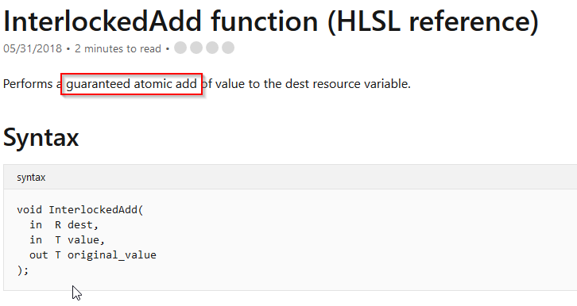
Théorie : Compute Shader
Opérations « atomiques ».
https://fr.wikipedia.org/wiki/Atomicit%C3%A9_(informatique)
Atomic Add : https://docs.microsoft.com/en-us/windows/win32/direct3dhlsl/interlockedadd

Slide 8
Ce qu’on ne peut pas faire (encore)
Mêler « facilement » calcul CPU et GPU.
Demander l’exécution d’une commande de rendu.
Mais on peut configurer une commande grâce a DrawProceduralIndirect https://docs.unity3d.com/ScriptReference/Graphics.DrawProceduralIndirect.html
Créer des assets (render texture/ buffer).
Charger des choses depuis le disque.
Mais on peut définir un canal GPU > CPU qui « demande » au CPU de le faire.

Slide 9
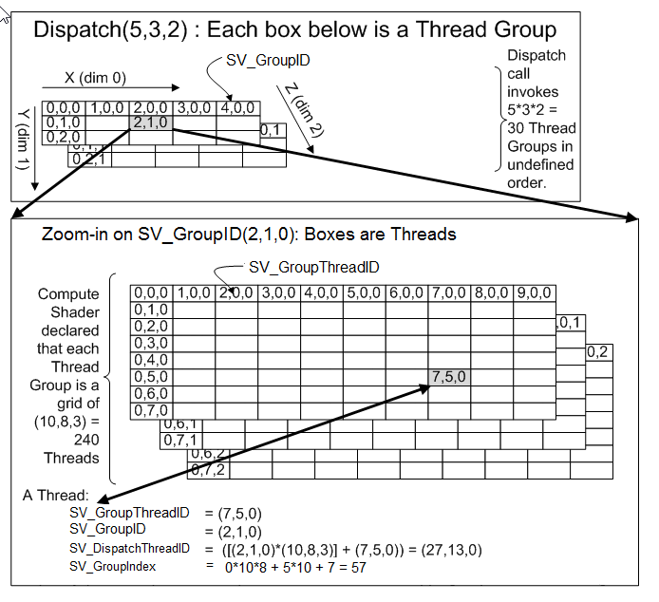
Compute : Dispatch
Deux dimensions :
Group
Dispatch Count
https://docs.microsoft.com/en-us/windows/win32/direct3dhlsl/sv-dispatchthreadid

Slide 10
Exemple
Unity : FillTexture.compute

Slide 11
TD : Pong a un million de balles.
Objectif
Faire un pong complètement au gpu.
Ca se joue idéalement a 2. Vous pouvez si possible faire des groupes de deux.
Au CPU :
On crée et branche globalement les structures.
On exécute les différentes passes.
On mets a jour chaque frame les inputs clavier et souris et le delta T.
On reset le jeu.

Slide 12
TD : Etapes.
Modifier le code pour que les balles rebondissent sur les bords.
Tester différentes position et vitesse initiales.
Ajouter une passe d’affichage pour afficher les bords
Ajouter une passe d’affichage pour afficher les raquettes.
Modifier l’init pour placer les raquettes.
Modifier le code pour mettre a jour les positions des raquettes en fonction des inputs claviers.
Modifier le code pour que les balles cessent de rebondir sur les bords ou il y a la raquettes.
Compter les points afficher le score.

Slide 13
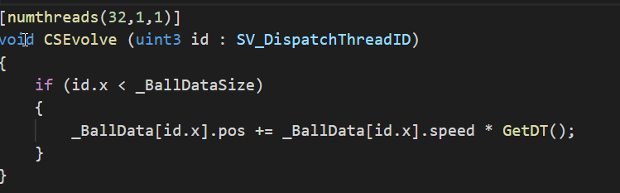
Etapes.
Modifier le code pour que les balles rebondissent sur les bords :
Si la pos.y > _WorldData[0].worldSize.y => alors la vitesse en x doit devenir négative.
Idem pour y < 0;

Slide 14
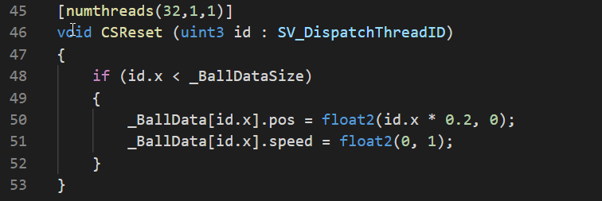
Etapes.
Tester différentes position et vitesse initiales :
Positionner au même point, mais avec des vitesses qui sont pas toutes pareil.
Utiliser un peu de random (snoise, wang_hash, hammersley)
Utiliser des sin/cos avec id.x.
Compléter les rebonds sur X et Y

Slide 15
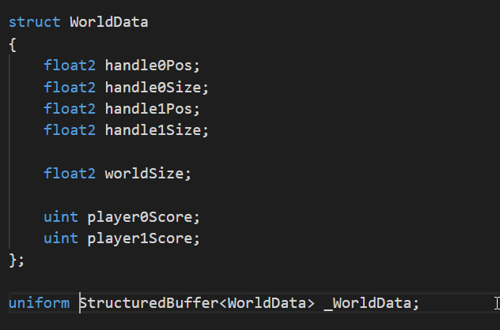
Etapes.
Ajouter une passe d’affichage pour afficher les bords
Activer le component a coté de GPUPong
Modifier le shader GPUPongWorld
Lire worldSize pour afficher les 4 bords
Ajouter une passe d’affichage pour afficher les raquettes
Sur le même principe
Modifier l’init pour placer les raquettes.

Slide 16
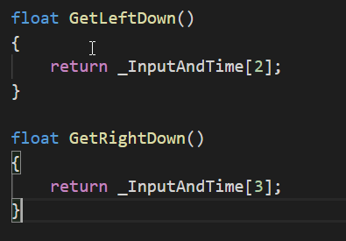
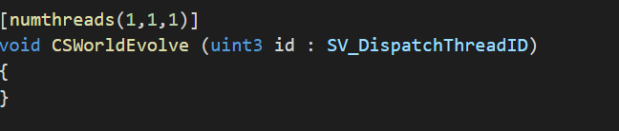
TD : Etapes.
Modifier le code pour mettre a jour les positions des raquettes en fonction des inputs claviers.
Les raquettes ne doivent pas dépasser du monde.

Slide 17
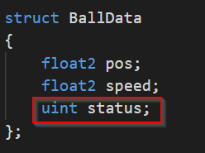
TD : Etapes.
Modifier le code pour que les balles cessent de rebondir sur les bords ou il y a la raquettes.
Si on dépasse le bord du monde du coté de la raquette il faut changer le « status » de la balle
Si le status est « 1 » alors il ne faut pas afficher la balle (en mettant une taille nulle par exemple).
Il faut aussi ne plus rien faire dans le evolve
Au reset il faut remettre status a 0

Slide 18
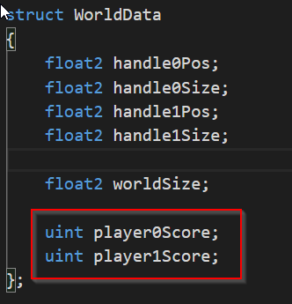
TD : Etapes.
Compter les points afficher le score.
Quand une balle passe un mur : il faut faire un InterlockedAdd sur le bon playerscore https://docs.microsoft.com/en-us/windows/win32/direct3dhlsl/interlockedadd
Pour afficher le score il faut réutiliser le code vu précédement

Slide 19
TD : Plus loin.
Faire des twists avec la souris.
Des rebonds bizarres.
D’autres touches pour faire d’autre trucs.

Slide 20

Merci
tim.raulin@gmail.com

